Slide 1
YOLO

Slide 2
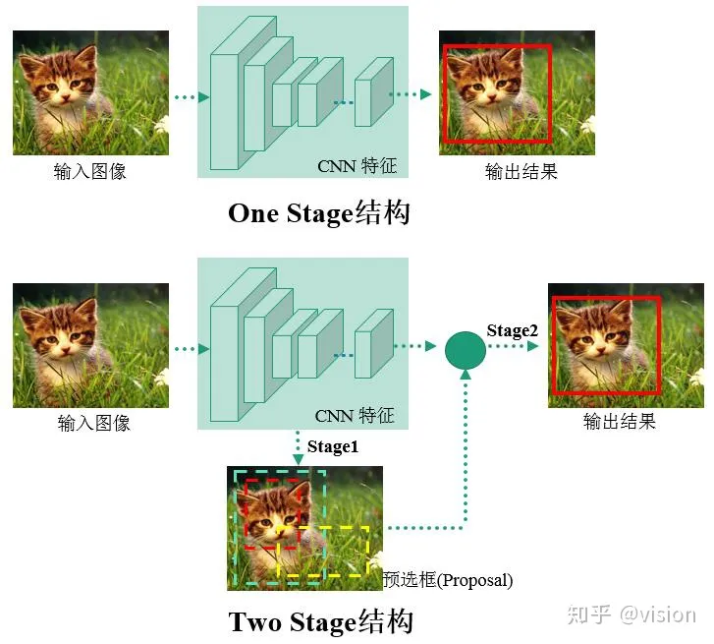
YOLO
YOLO – regression
Faster R-CNN
Notes:
YOLO是一种基于深度学习的One-Stage目标检测算法，主要思路是直接通过卷积神经网络提取特征，预测目标分类与定位。
我们给一张输入图像，最后输出一个框，实际上我们只需要左上角的x1 y1 左下角x2 y2 坐标，相对来说我得到了四个预测结果，这就类似于一个回归问题。
在one-stage网络里用一个CNN网络去获得特征然后做回归就够了。
它比two-stage少了一个rpn也就是区域建议网络。就是说faster rcnn需要检测任务去得到一些坐标值，但是多做了一个预选操作，再从预选的结果中得到最终的结果。

Slide 3
指标分析

Slide 4
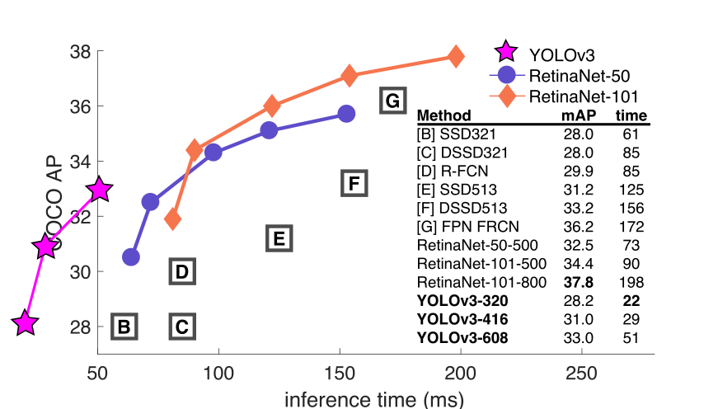
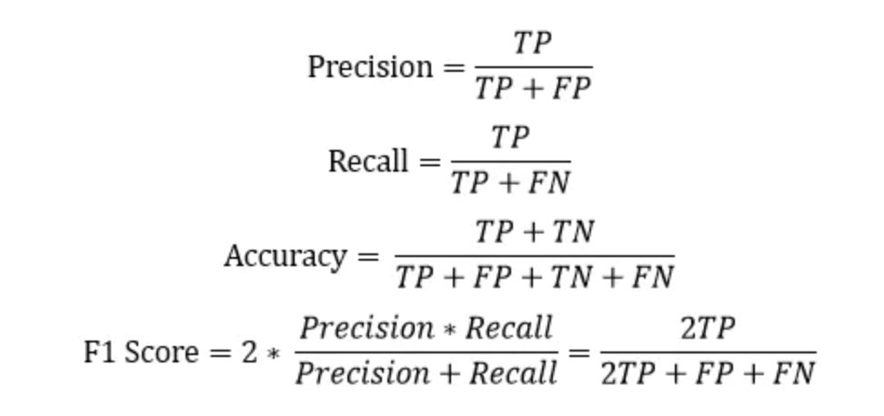
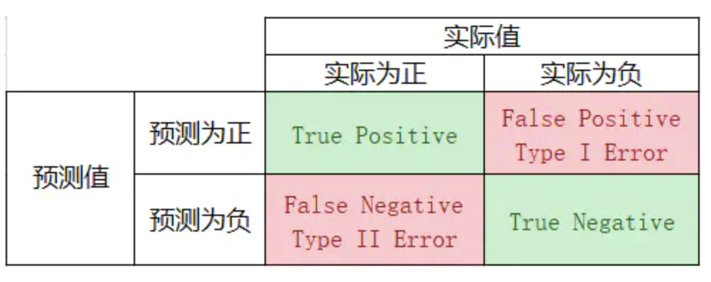
指标分析
mAP(mean Average Precision)
mAP -> AP -> Precision - Recall
Notes:
Yolo系列的论文里用图件表明该version对上一个version有怎样的提高，这个指标叫mAP平均精度均值，很显然它于AP有关，那么它是怎么计算的？
预测可以分为四种情况，根据实际值和预测值有TP FP FN TN四种情况。
精度，表示预测为正中实际为正的比例，模型预测的所有目标中预测正确的比例。
召回率，表示实际为正中预测为正的比例，真实目标中模型预测正确的比例。
如果从猫咖（人+猫）里检测猫，我检测出的这堆猫中真的是猫的比例；召回率表示猫咖里的猫有多少被我成功检测出来
AP，P-R曲线下的面积
mAP，各类别AP的均值

Slide 5
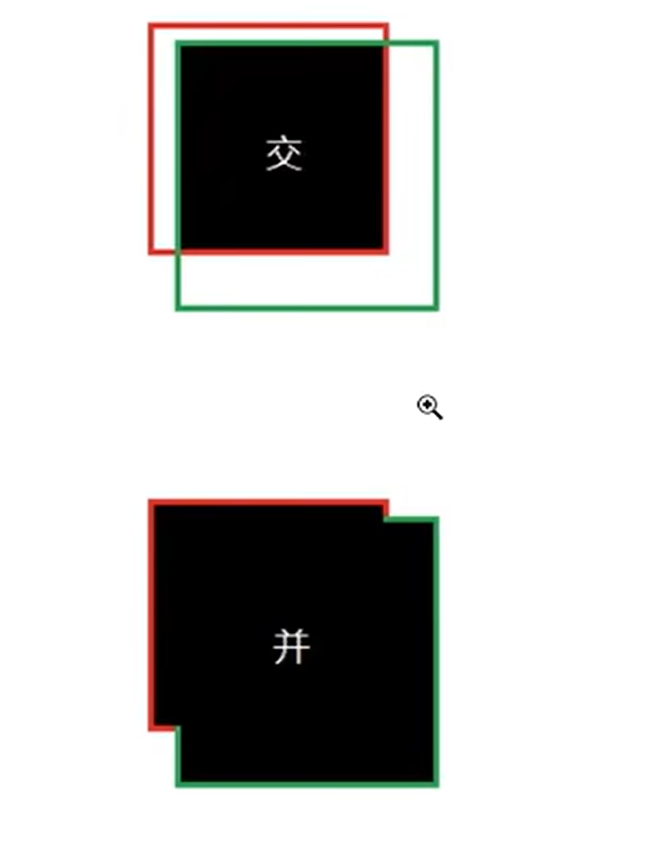
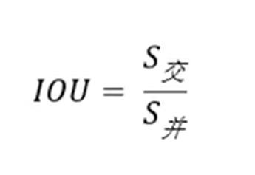
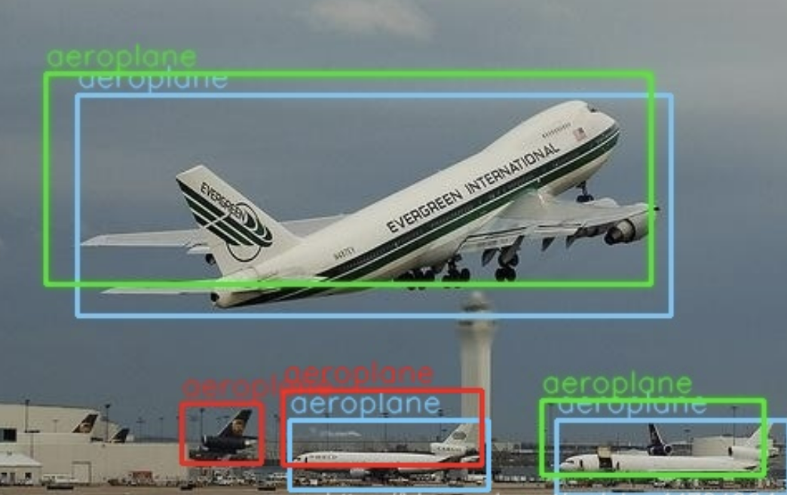
指标分析
> 0.5
Precision = 2 / (2 + 2) = 1 / 2
Recall = 2 / (2 + 1) = 2/ 3
Confidence ?
真实框
预测框
正样本
预测框
负样本
ground truth
prediction
Notes:
它会跟IOU有关，IOU表示预测框与实际框之间的交并比，比如红框为预测框绿框为真实框。
它用来判断预测框是正样本还是负样本。
精度，模型预测的所有目标中预测正确的比例。
召回率，真实目标中模型预测正确的比例。
Confidence – 这边界框里有物体的概率

Slide 6
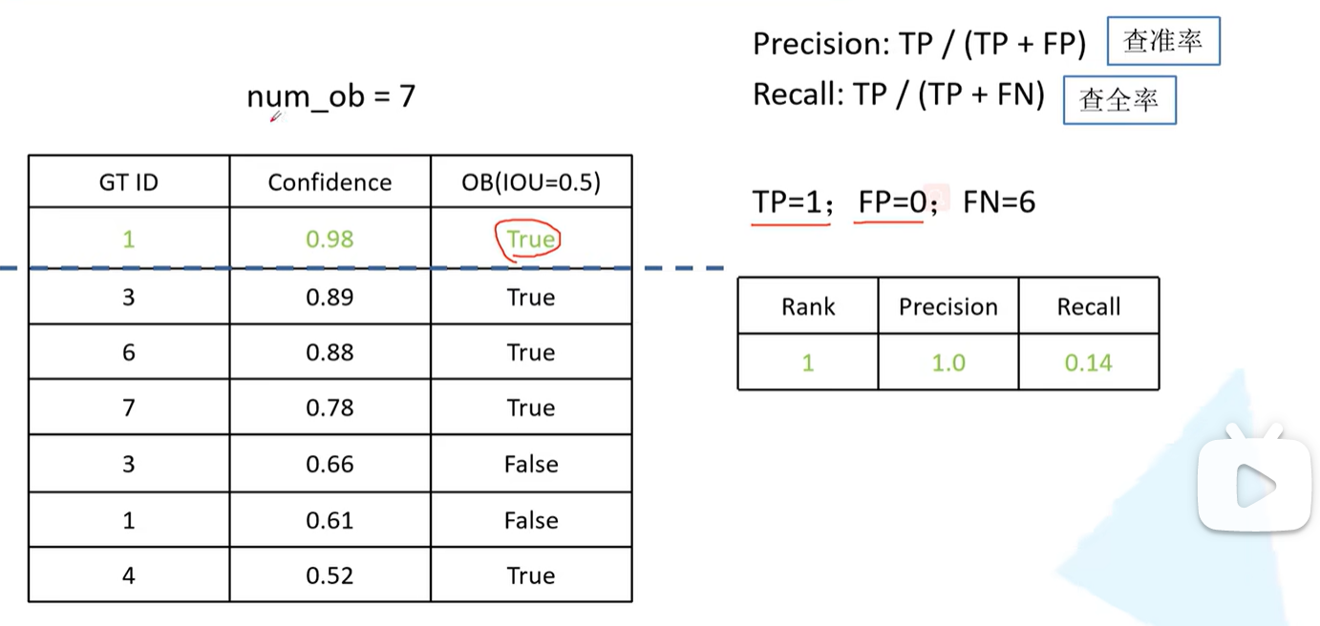
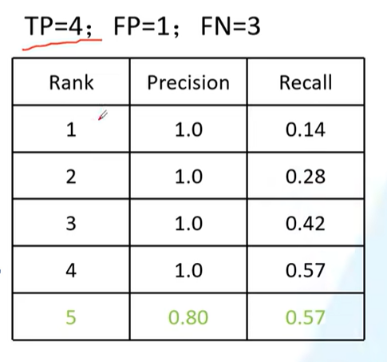
指标分析
- Confidence + IOU -> positive or negative samples
- Confidence > 0.66 -> P IOU > 0.5 -> T
Notes:
在目标个数为7，confidence为0.98时，TP正确检测到的目标个数，FP假阳性，也就是误检个数，这里只检测到一个目标所以是等于0的。总目标个数为7，只检出1个，漏检6个，所以FN为6。因此可以计算P-R。
Confidence为0.66时，TP正确检测到的目标个数是4，误检个数1，没检出的为3，所以相应的可以算出Precision和Recall的值。
因此可以总结得到：当通过IOU判断是正样本的情况属于P，当通过confidence阈值判断的正样本属于T，二者都为正属于TP，剩下的实际的GT但是置信度小于confidence阈值的属于FN。

Slide 7
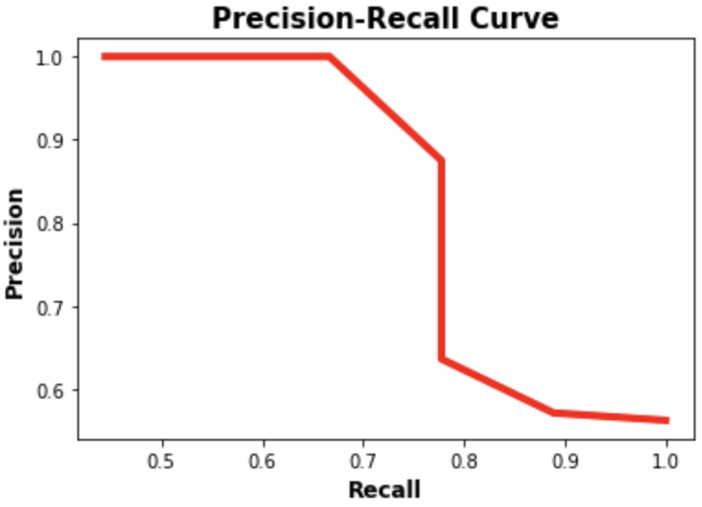
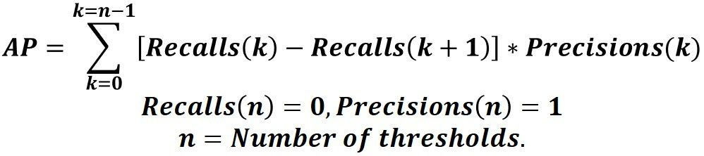
指标分析
Notes:
Precision和Recall有一个关系，就是Recall高，Precision就低，Recall低，Precision就高，他俩不是线性变化的。
拿Recall来说，它表示真实样本中有多少被正确检测出来，我们的模型肯定是有误差的，在误差不变的情况下我疯狂检测，这样一来总能检测到正样本吧，分子就上去了，但是精度就下来了，因为预测的正样本中误判的概率也上去了。

Slide 8
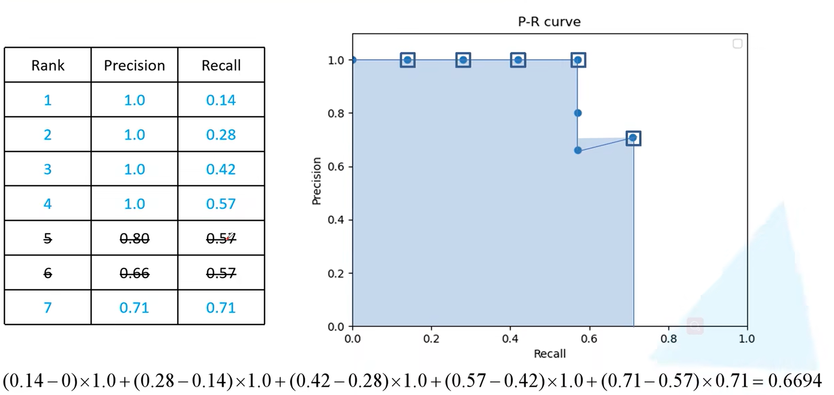
指标分析
Notes:
Precision和Recall有一个关系，就是Recall高，Precision就低，Recall低，Precision就高，他俩不是线性变化的。
拿Recall来说，它表示真实样本中有多少被正确检测出来，我们的模型肯定是有误差的，在误差不变的情况下我疯狂检测，这样一来总能检测到正样本吧，分子就上去了，但是精度就下来了，因为预测的正样本中误判的概率也上去了。

Slide 9
系列演进

Slide 10
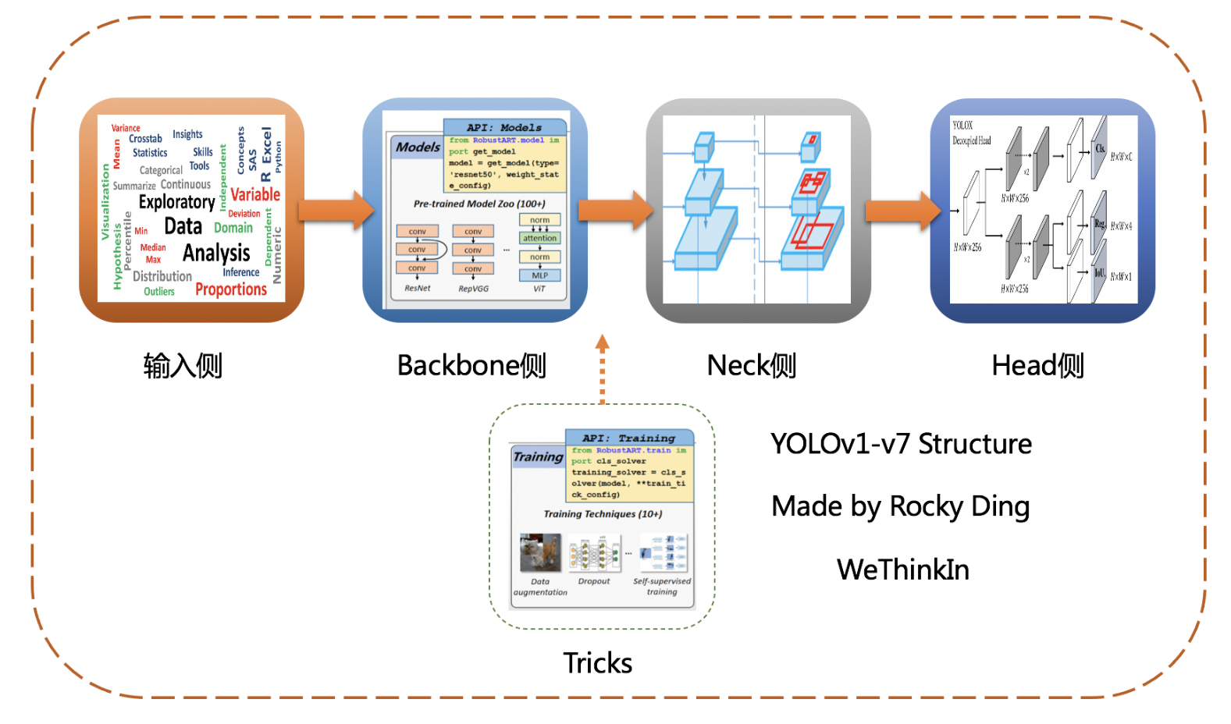
系列演进
Network
Forward Propagation
Loss Function
Back Propagation
Structure
Input
Backbone
Neck(v3 - )
Head
Notes:
对于一个网络，前向传播、损失函数、反向传播十分重要，事实上就是在过程上分为训练阶段预测阶段（模型已经训练好之后输入未知图片，对未知图片进行预测/测试）。
结构上，目标检测的框架可以分为，neck-输出的特征进行整合，head-若干卷积层进行预测，它是在前面网络输出的特征上去进行预测，约等于是从这些信息里解耦出来图像中物体的类别和位置信息
所以归纳系列演进的时候也会从这几个方面去描述。具体来说就是以结构为基础，穿插讲一下每个阶段干了啥。

Slide 11
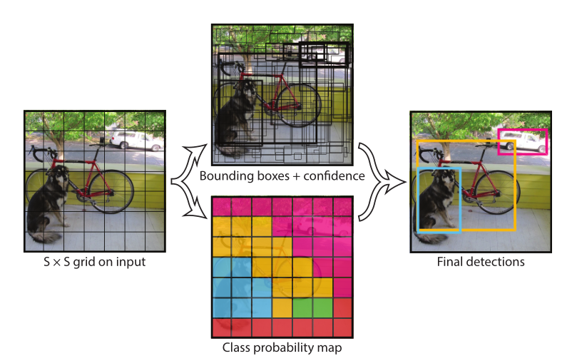
YOLOv1
Innovation
S x S grid cell
grid cell containing an object center to predict that object
an grid cell predicts B bboxes and a confidence
Notes:
Yolo用于目标检测的，它就要解决对象识别和定位的问题。创新点在于它把整幅图像进行检测，使用s x s的grid cell，grid cell 包含某个object的中心的话就由该grid cell负责预测这个object。每个grid cell预测Bbboxes和一个confidence。

Slide 12
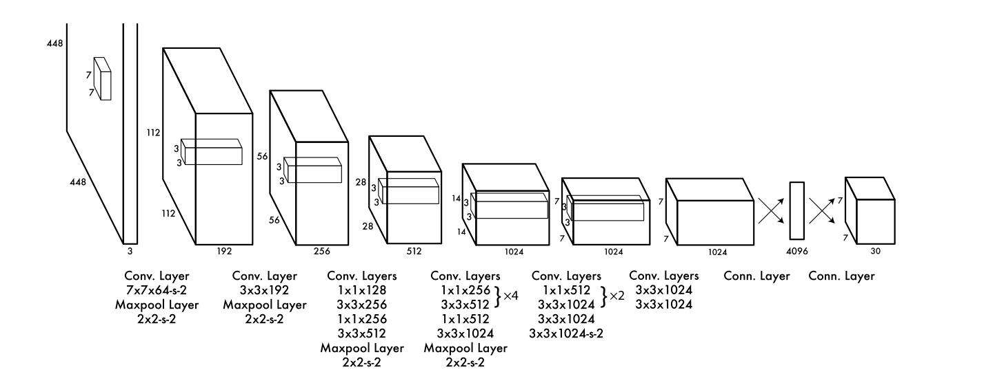
YOLOv1
Input: Resize images to 448 x 448
Feature Map: 7 x 7 x 1024
Head
Backbone: 24 Conv. layers
4096 x 1 1470 x1
Notes:
它的结构很简单，就是输入图片经过神经网络的变换得到一个输出的张量。448 x 448 x 3，这里的resize是因为全连接层需要传入固定尺寸的输入。
为什么全连接层需要固定尺度的输入呢？Flatten拉平。因为权重矩阵固定好了，必须跟权重矩阵匹配不然无法相乘。
经过这些卷积层获得一个7x7x1024的特征图。然后全连接层其实是有两层的，第二层的1470是为了方便reshape成7 x 7 x 30的结果。
最后得到7x7x30的张量，30表示啥呢？

Slide 13
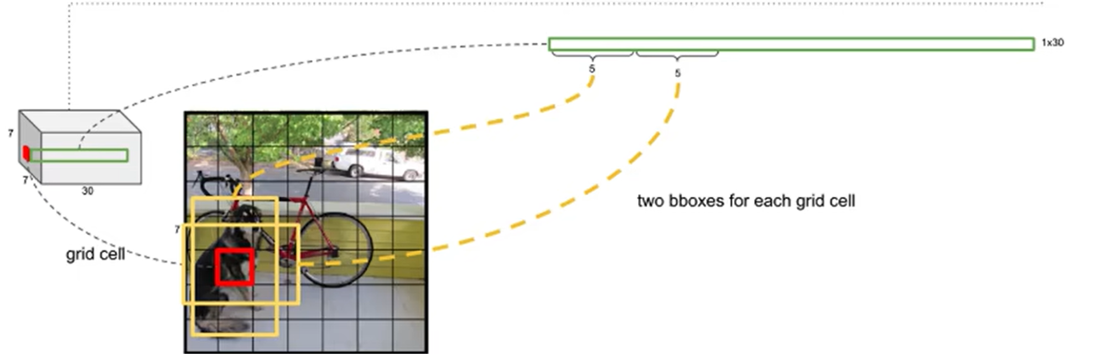
YOLOv1
S x S x ( B * 5 + C)
B1: x1 y1 w1 h1 c1
B2: x2 y2 w2 h2 c2
Notes:
事实上对于每一个grid cell，它会预测两个B，每个B包含x1 y1 w1 h1，xy都不是真实的坐标，而是相对于grid cell的位置。
所以一个格子就有两个B，一个B包含5个值，所以就会有这样的公式。
S=图像尺寸/最大stride

Slide 14
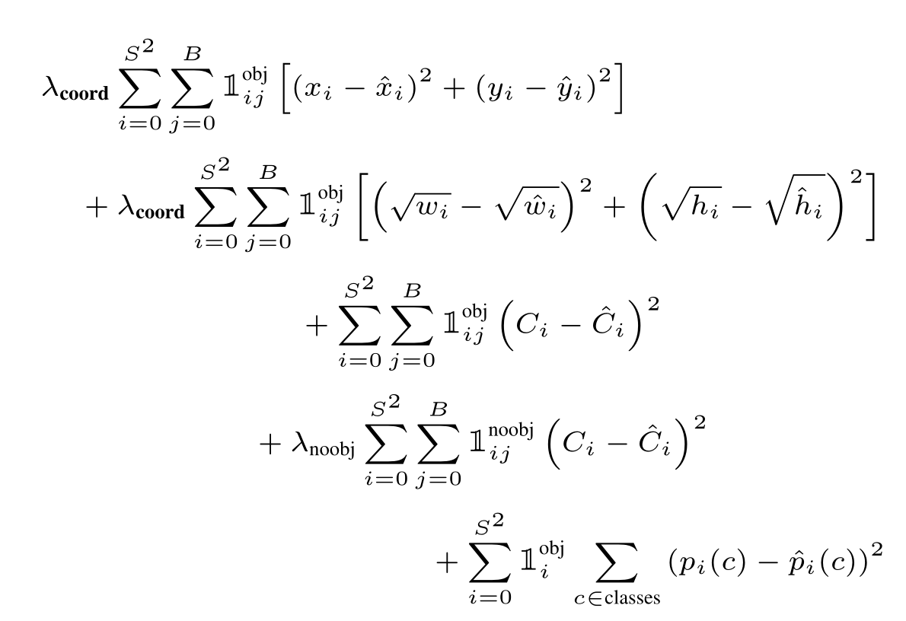
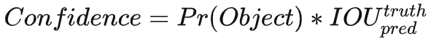
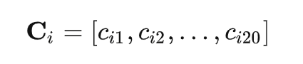
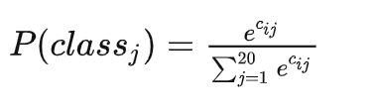
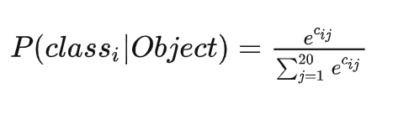
YOLOv1
S x S x ( B * 5 + C)
1
B1: x1 y1 w1 h1 c1
B2: x2 y2 w2 h2 c2
2
Have or Not
What
Where
2
3
1
3
Notes:
我们现在获得了一个输出数据，那么怎么来量化？也就是说怎么判断准不准？那么就会引出损失函数。
我们的数据可以从三个方面进行量化，一个是表达有没有物体、第二个这个物体是什么、第三个这个物体在哪。
第一个，有没有物体，Celli中，sum是有S x S个格子。如果格子内有物体，则Pr( Object )=1，否则Pr( Object )=0。但是计算机表达出来的是它有多大把握认为这个bbox里有物体。
它要输出0-1之间的数字来表达，但yolov1 输出的是从 到−∞到+∞ 的任意实数，收敛很慢。
第二个，是什么，也是随机输出的，对于网格（grid cell） i，输出一个网格（grid cell）类别数据向量 Ci，假设类别有20个，对于每个格子i，类别数据可以表示为，cij表示网格i属于类别j的数据。
它这个不是真实的概率，也是在−∞到+∞ 取得，使用 softmax 函数进行归一化。但是只有存在物体的情况下才会使用20维数据。
也就是说这里的p是条件概率: P(Class_i|Object),当前bounding box 已经包含物体的条件下给类别的概率，20个 条件概率 拿出来和 bbox 的 置信度 相乘获得
第三个，在哪里。第一个xi表示模型预测的bounding box的横坐标，为0-1之间的数。第二个xi为标签值。
为什么这里要开根号，而不是像第一项一样直接用w呢？这是为了使得小框对于宽高的拟合损失更加敏感，就是说对同样的误差，小框产生的误差会更大，即对小框惩罚的更严重。
这边第i个gridcell是否包含物体，ij表示第i个gc的j个bbox负责预测物体为1否则为0.

Slide 15
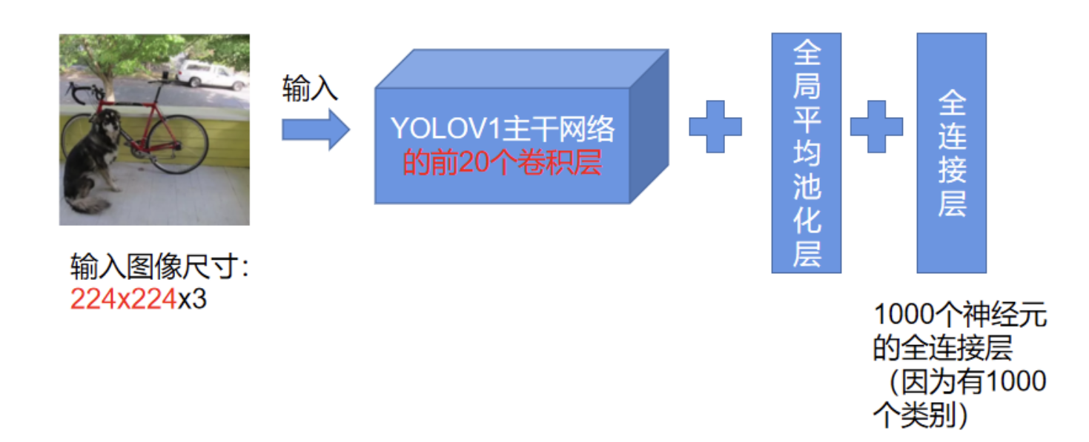
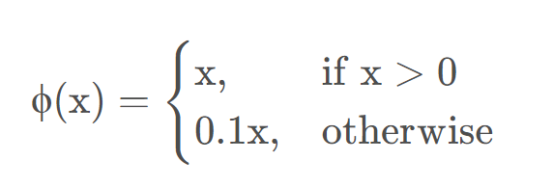
YOLOv1-training
ImageNet
activation function
Notes:
具体的训练过程首先拿出了网络结构的前20个卷积层，在其后面加上全局平均池化层和全连接层，在Iamge-Net1000个类别的图像分类数据集上对主干结构进行预训练，并且输入图像的尺寸是224x224。
为啥这里可以用224 x 224 去预训练？因为加入了全局平均池化层，这样不论输入尺寸是多少，在和最后的全连接层连接时都可以保证相同的神经元数目。
经过上一步的预训练，就已经把主干网络的前20个卷积层给训练好了，前20层的参数已经学到了图片的特征。接下来的步骤本质就是迁移学习，
在训练好的前20层卷积层后加上4层卷积层和2层全连接层，然后在目标检测的任务上进行迁移学习。
除最后一层采用ReLU函数外，leaky ReLU相对于ReLU函数可以解决在输入为负值时的零梯度问题。

Slide 16
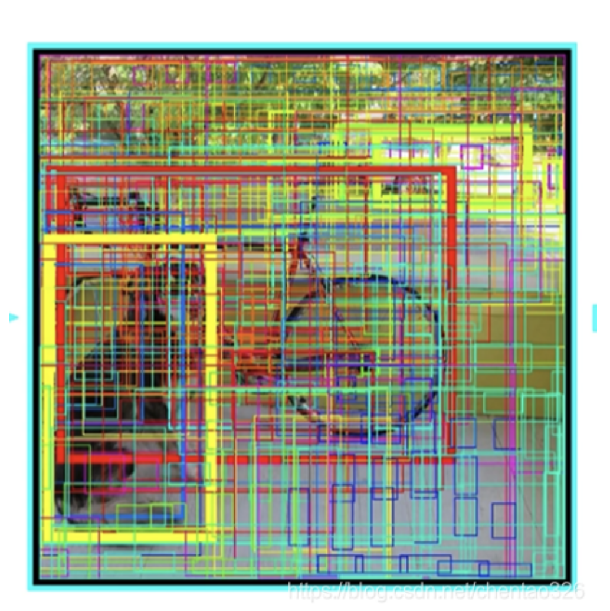
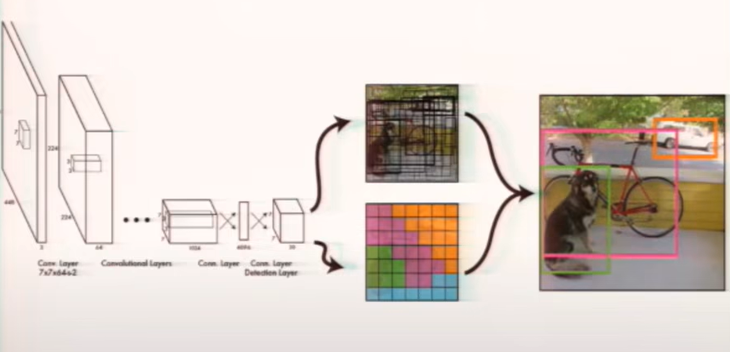
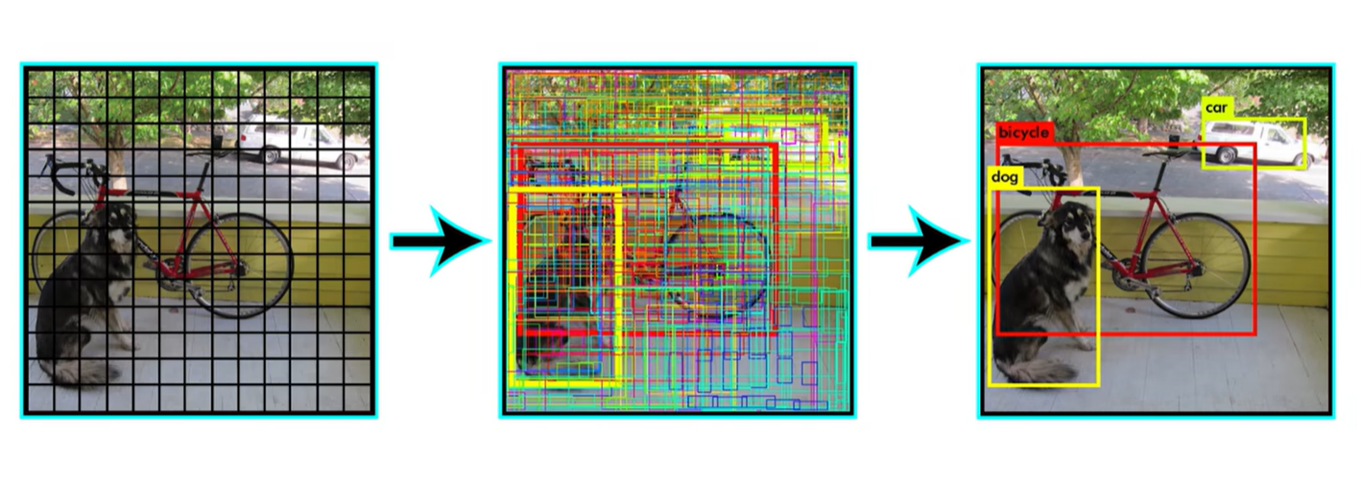
YOLOv1-predicting
Notes:
预测阶段，模型训练好之后要对未知图片进行预测。可以简化为前向推断问题，把流程过一遍得到7 x 7 x 30的输入框
然后进入后处理，就是把复杂的预测框筛选过滤只保留一个，过滤掉低置信度和重复的框。（NMS）
每一个预测框有一个confidence属性表征其包含物体的概率。但具其体包含的是哪个物体，就需要计算出这个框包含每一类物体的概率。在YOLOv1中有20个类别的物体，所以输出结果的后20个值就表示每一个小网格（grid cell）对应每一类物体的概率。一张图片一共生产7 × 7 × 2个框，但只有一部分框我们认为是真正找到物体的，所以我们还需要使用一些后处理方法，去掉无用的框。

Slide 17
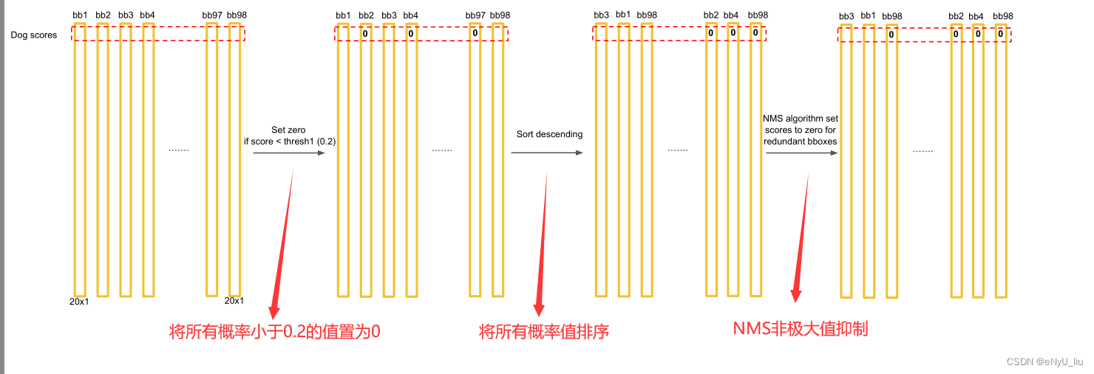
YOLOv1-predicting
Notes:
将二者相乘就是每个框是每个类别物体的概率。我们通过这个概率即可去掉无用的框，选出真正预测到物体的框。我们将所有框预测到的概率值按照每一行是一个概率列出来，并逐行处理。例如我们处理第一行——所有框关于类别狗的预测概率。我们先将所有小于0.2的预测概率置为0，然后将概率值按照降序进行排列，对排序后的概率采用非极大值抑制（NMS）。

Slide 18
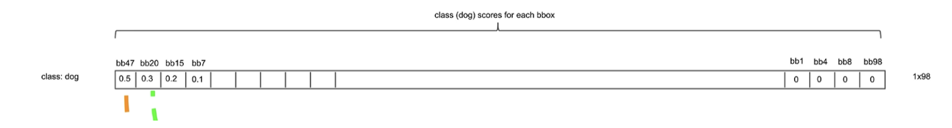
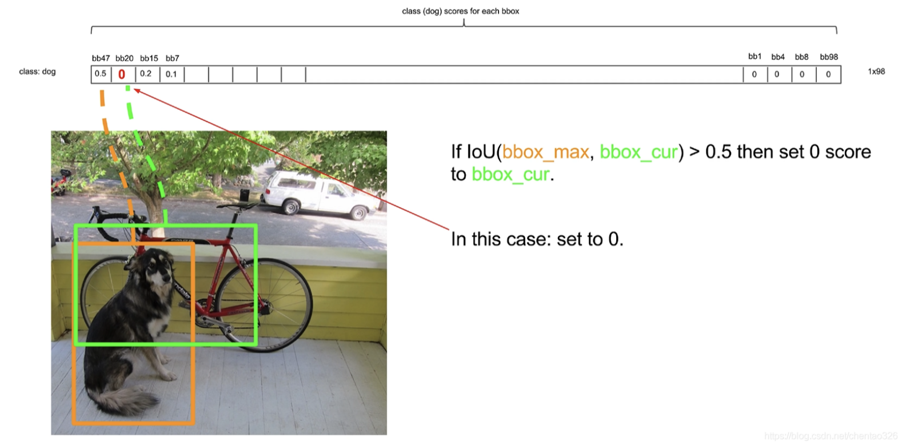
YOLOv1-predicting
Notes:
设置阈值
排序
· NMS
先把第一个和第二个比，把他们的IOU>阈值，则把较低的过滤，没超过阈值就留着。
重复以上步骤，第一个和他后面的比，超过阈值的抹去，未超的保留，全部比完后转至第一个之后还有值的概率开始比较，重复以上步骤。
全部比完之后剩余的非０class score 的就是第一个类别的框了。

Slide 19
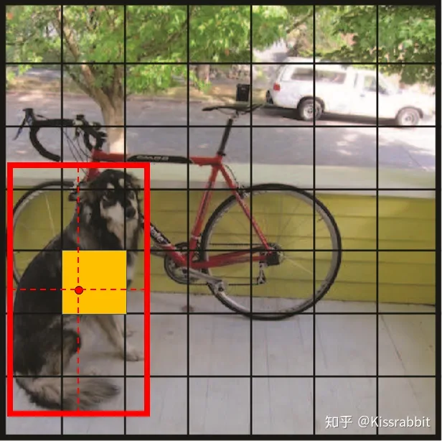
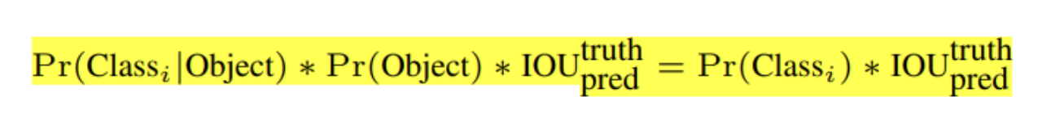
YOLOv1
Notes:
补充一下测试阶段怎么区分正样本，对于黄框，这一网格的objectness的概率为1。
Pr(objectness)=1就是指正样本候选区域，只和label有关，因为gt box的中心点落在哪个grid，哪个grid就是正样本候选区域，也就是Pr(objectness)=1。正样本候选区域的作用就是告知我们：该标签的正样本只会来源于此。
YOLO一共会输出三个预测，是否有物体的objectness预测、class预测和bbox预测。
首先，我们计算score=objectness*class获得边界框的置信度confidence。
YOLOv1中给出的测试阶段bbox的置信度计算公式如图
但是，测试阶段根本就没有真实框。所以问题就来源于这个IOU。
所以这里就是指YOLO预测的object，它的物理意义就是：这个grid cell是否有物体。

Slide 20
Reference-YOLOv1
你一定从未看过如此通俗易懂的YOLO系列(从v1到v5)模型解读 (上)
https://zhuanlan.zhihu.com/p/183261974
<机器爱学习>YOLO v1深入理解
https://zhuanlan.zhihu.com/p/46691043
YOLO系列全面解析｜YOLOv 1234567X模型全系列大解析（Backbone篇
https://blog.csdn.net/qq_38668236/article/details/127378254
1.1 YOLO入门教程：YOLOv1(1)-目标检测结构浅析
https://zhuanlan.zhihu.com/p/364372881
1.2 YOLO入门教程：YOLOv1(2)-浅析YOLOv1
https://zhuanlan.zhihu.com/p/364367221
全连接层输入为什么是固定维度的（拉直/压扁Flatten成为列向量）
https://blog.csdn.net/weixin_39306118/article/details/97904387
YOLO系列----完全通透YOLOv1的思想
https://zhuanlan.zhihu.com/p/595221376
【精读AI论文】YOLO V1目标检测，看我就够了
https://www.bilibili.com/video/BV15w411Z7LG?p=6&vd_source=9ea40c1ac510f1e604555a3c8278ff94

Slide 21
YOLOv2
Innovation
Batch Normalization
High Resolution Classifier
Convolutional With Anchor Boxes
Dimension Clusters
Direct location prediction
Fine-Grained Features
Multi-Scale Training

Slide 22
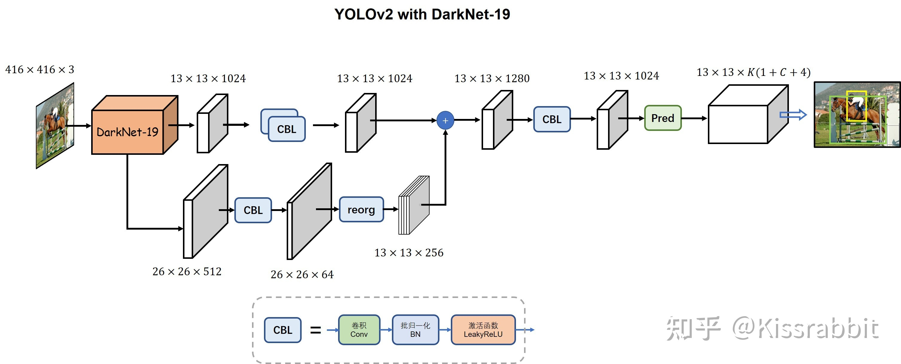
YOLOv2
Input: Multi-Scale Training & High Resolution Classifier
Head: Conv. Layer -> FC, Anchor Boxes,
Dimension Clusters,
Direct Location Prediction,
Loss Function
Head
Backbone: DarkNet-19(+ BN & passthrough)
Notes:
输入端做的改进是多尺度训练和高分辨率分类器，
Multi-Scale Training每隔几次迭代就改变网络，而不是固定输入图像的大小。每10批次我们的网络随机选择一个新的图像尺寸大小。这种机制迫使网络学会在各种输入维度上进行良好的预测。
高分辨率分类器是因为v1的时候是224 x 224在imageNet上训练，检测的时候用的448 x 448，那么网络就得切换分辨率。V2先224训练一会儿，再在448的图像分类数据上训练10个epoch，再在目标检测数据集上进行
BN，-均值/标准差，把它变为以0为均值标准差为1的分布。每个batch都会求均值和标准差，最后总的均值就用训练阶段很多batch的均值的期望。 + 是为了防止这个分母为0，
一般是在线性层后面激活函数的前面，加快收敛，正则化是通过对学习算法的修改，如在原约束函数上添加额外的约束和惩罚，改善模型在测试集上的表现，达到减少泛化误差、提高模型泛化能力的目的的技术。
那么这个passthrough是啥呢，简单来说它是将多张特征图在通道维度进行拼接，目的是使用更高分辨率的特征

Slide 23
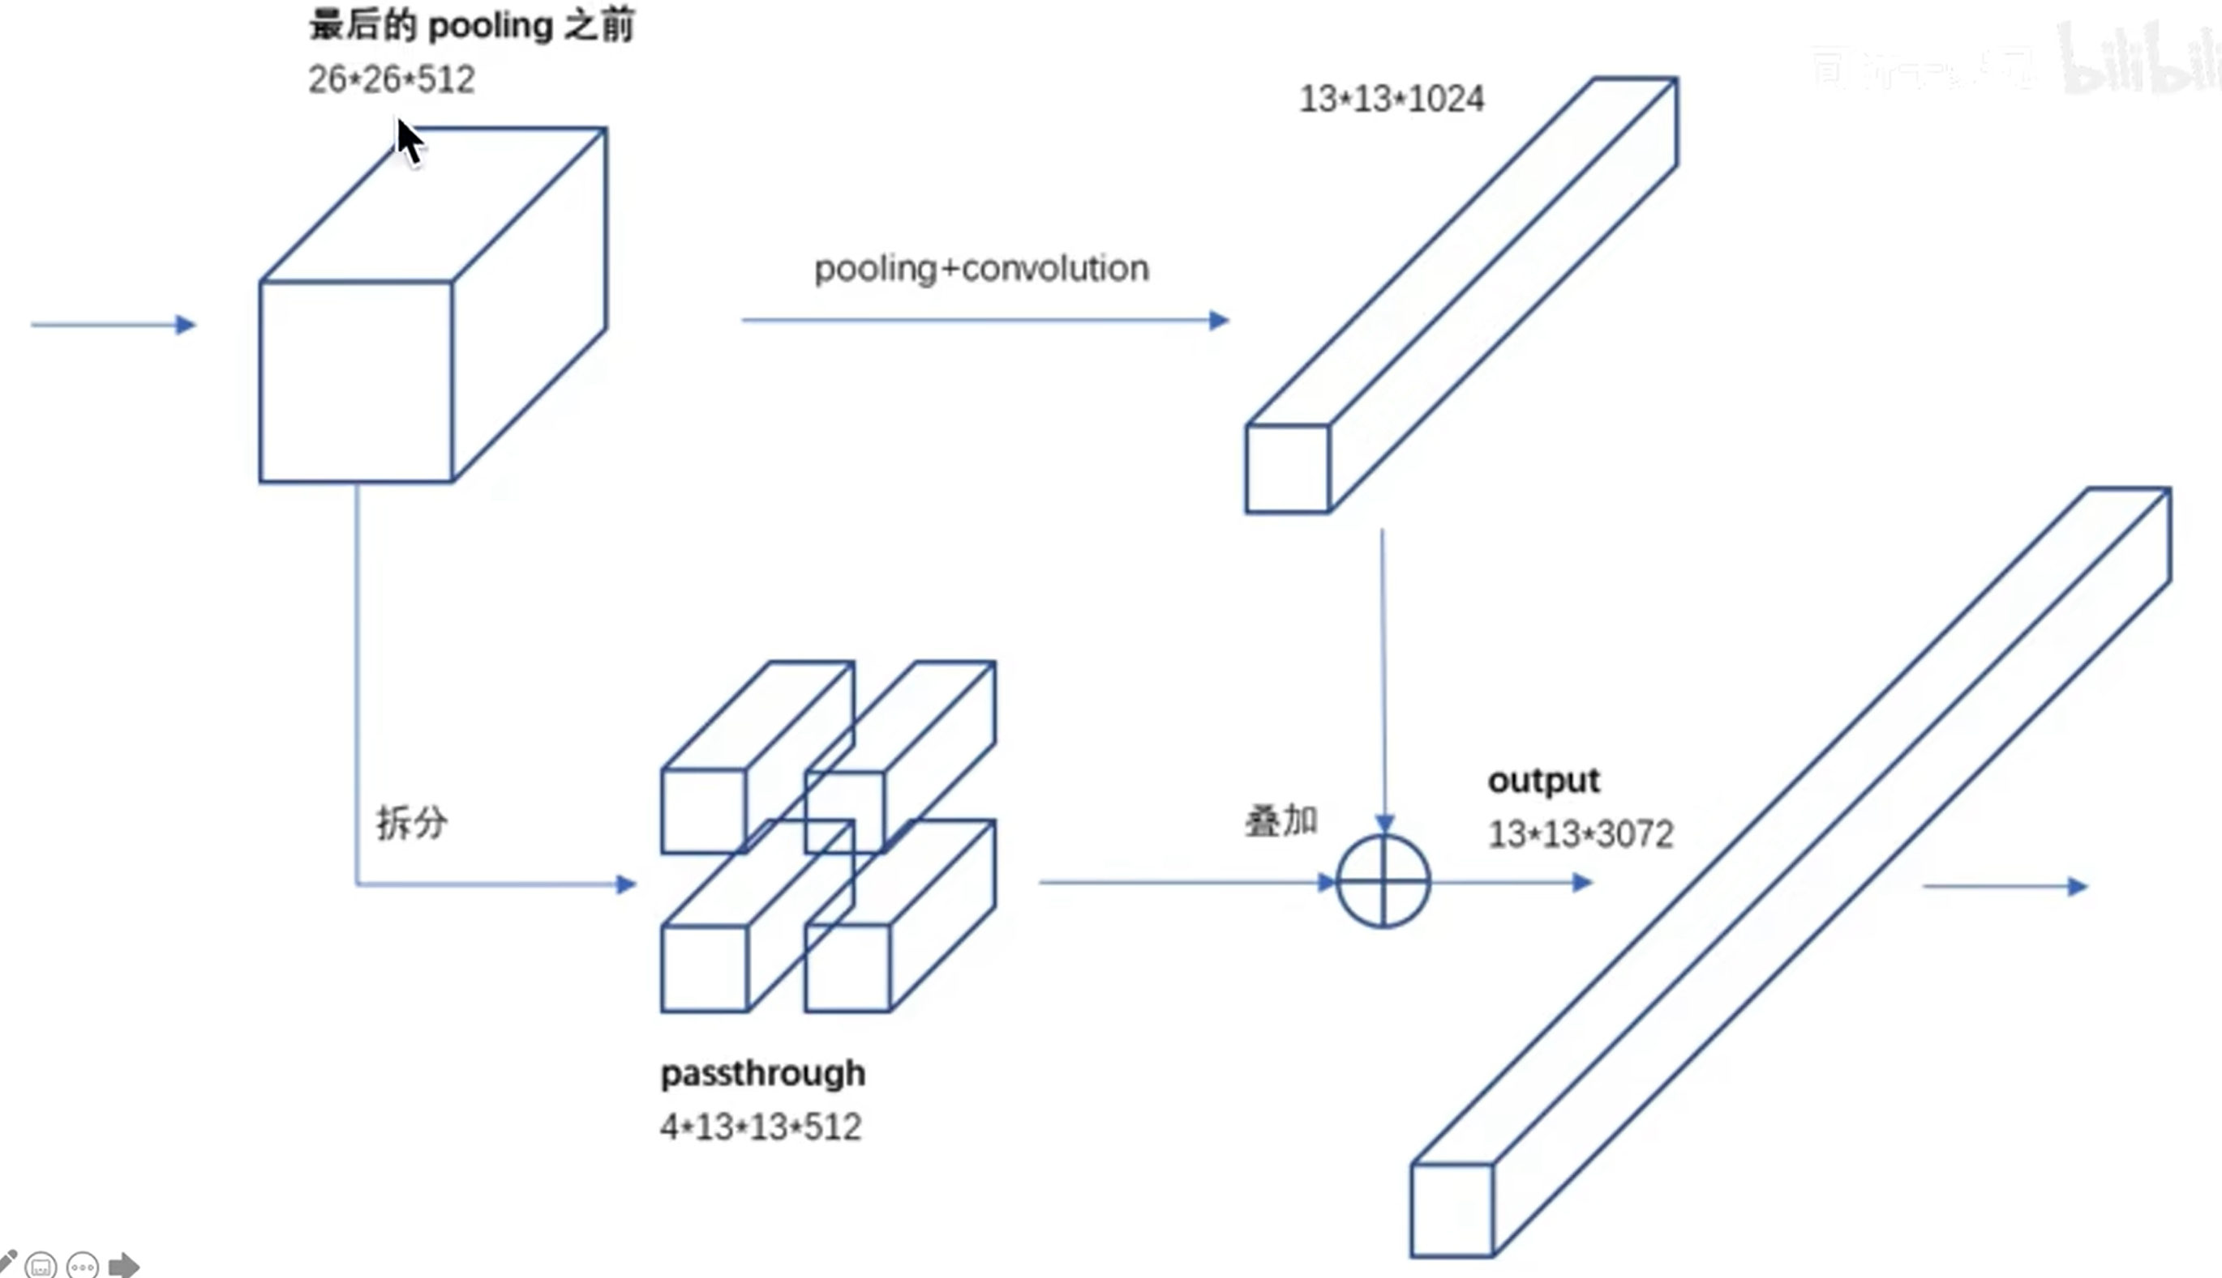
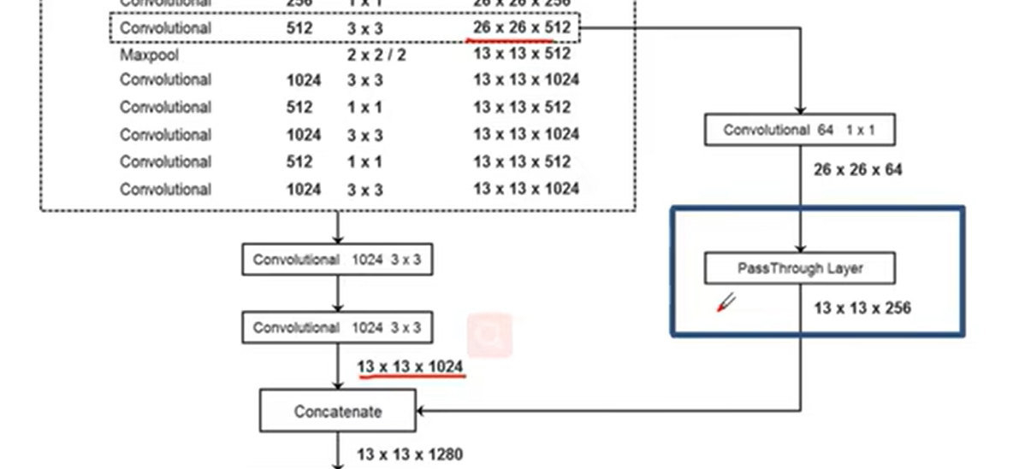
YOLOv2
Notes:
具体来说就是一路把浅层的网络拆分成4份，一路就进行正常的下采样也好卷积也好，把这2个结果在通道维度上面进行拼接。
最后这个结果就包含底层的细粒度信息和高层的信息。

Slide 24
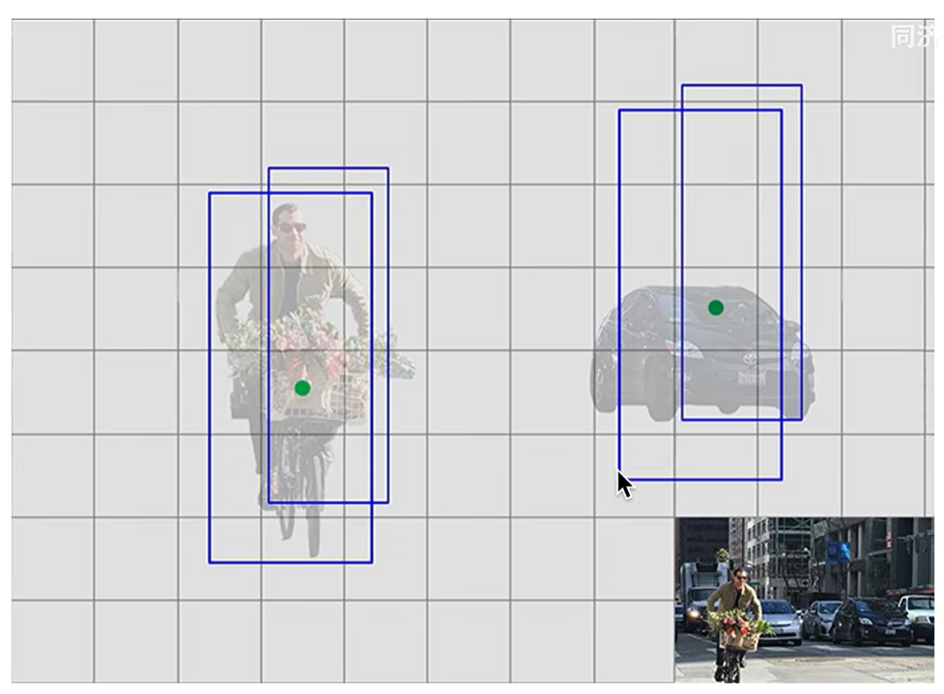
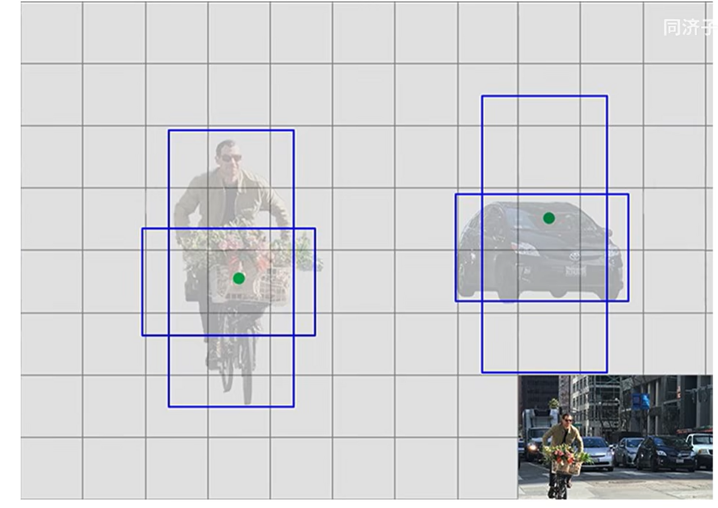
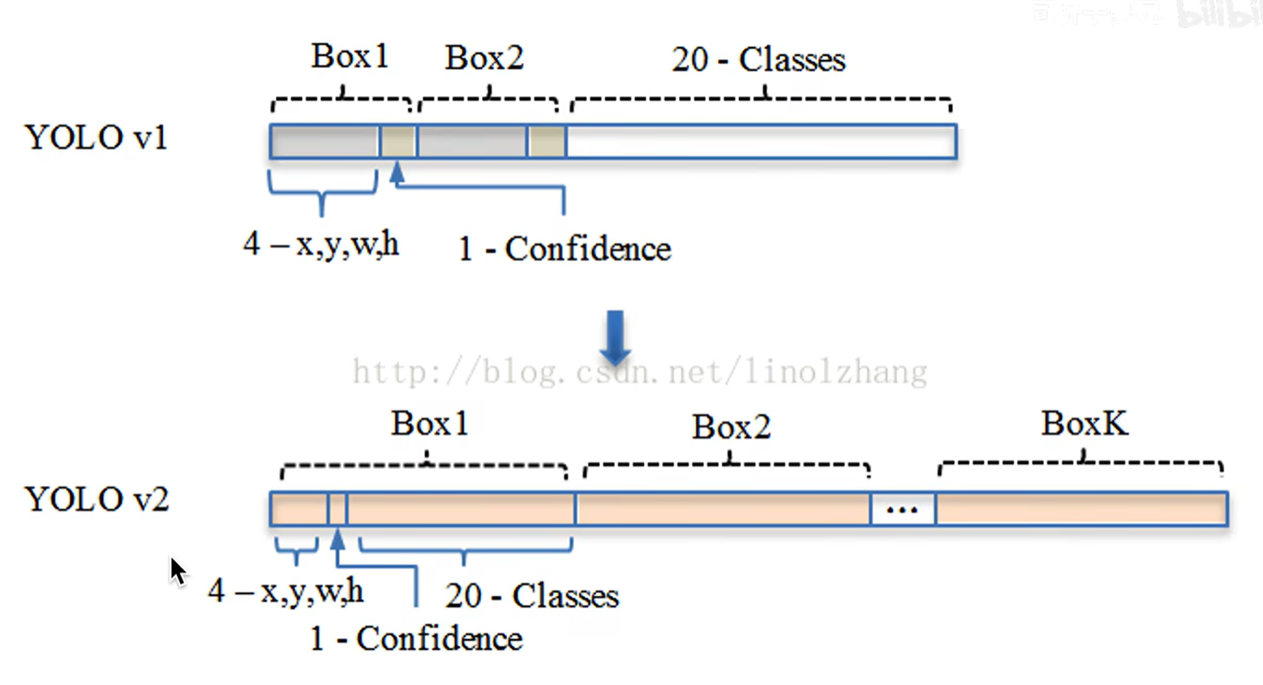
YOLOv2
Anchor
Notes:
YOLO V1的时候它并没有对bounding Box进行长宽限制，无论是这个高瘦的人还是这个矮胖的车都是由这2个bounding Box去预测的。
yolov2给他一个先验的参考框，这样可以避免大的变化，只学习若干偏移量。因此anchor box也叫先验框。
每一个预测框只需要知道它相对于这个anchor的偏移量就可以了。
v2中把一张图片分成13x13个grid cell每一个cell有5个anchor，每个anchor对应一个预测框，预测框只需要预测出它相对于anchor的偏移量即可。
他还是一个One stage的模型，因为它输入图片输出张量，目标检测结果都包含在张量里面。

Slide 25
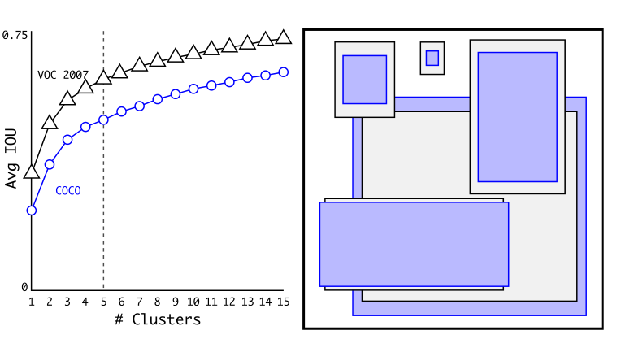
YOLOv2
Anchor
Dimension Cluster
Notes:
那么这边又会有一个问题为什么anchor的个数是5？Anchor的长宽比怎么指定？
手工选定的方法毕竟比较耗时耗力，
作者对voc和Coco数据集进行了长宽比的聚类，不同的聚类中心对应着不同的IOU，聚类中心越多anchor能覆盖的IOU就越大，但是anchor越多模型就会变得越复杂，所以作者为了折中选择了五。
基于训练集中所有目标的边界框用k-means聚类的方法获得相应的先验框。

Slide 26
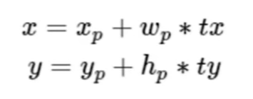
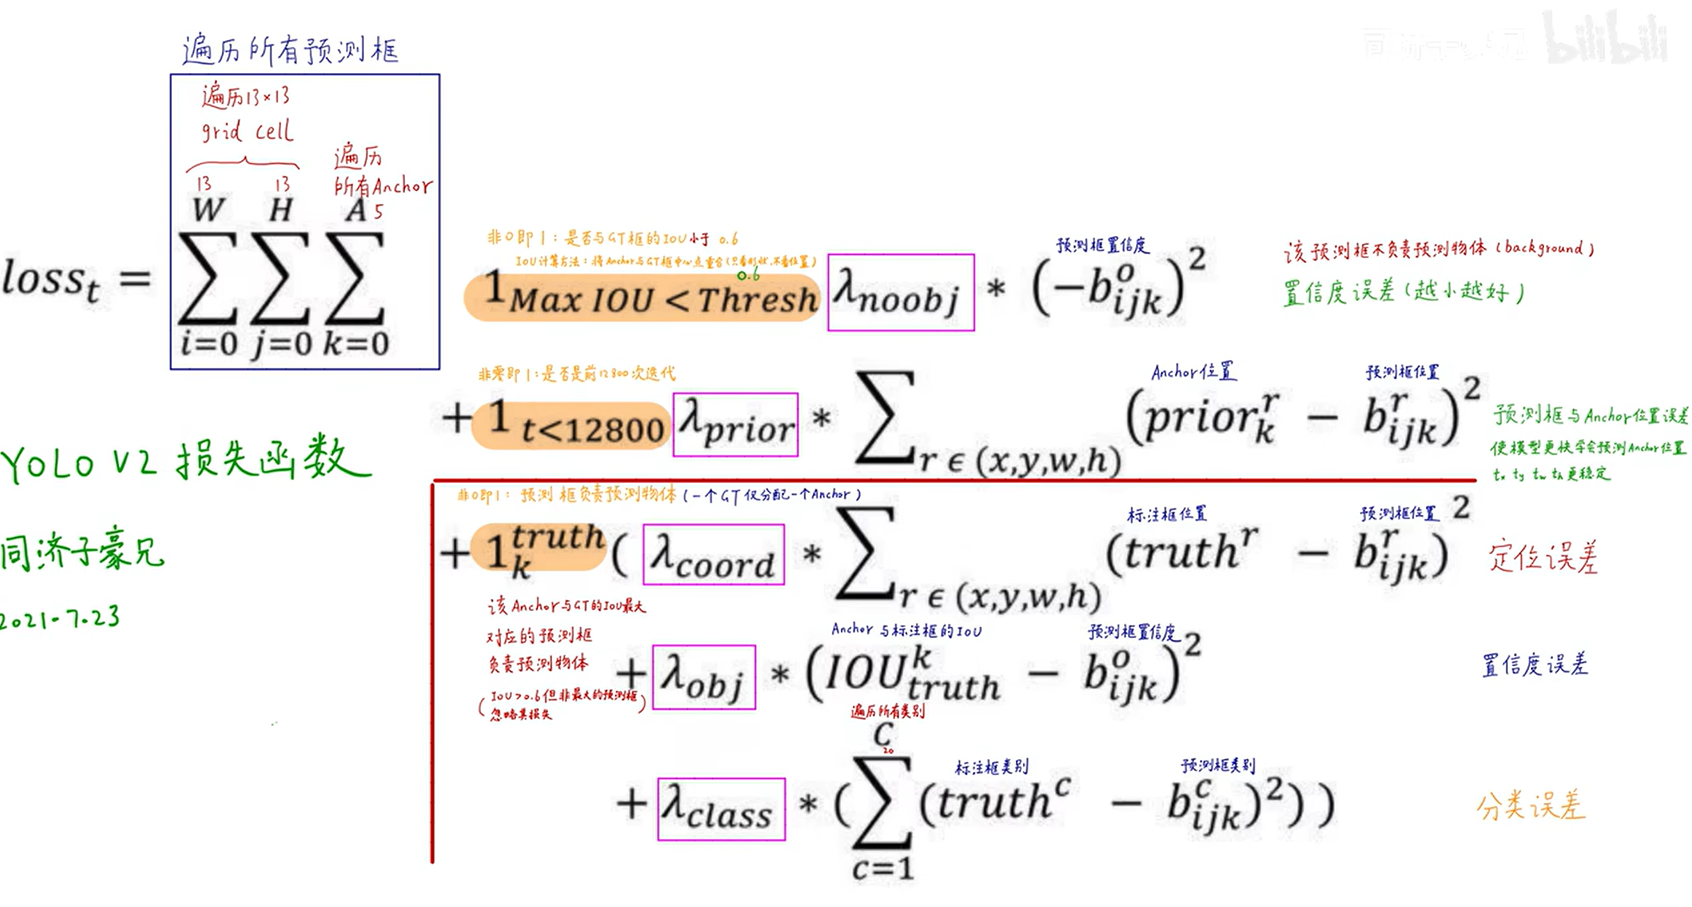
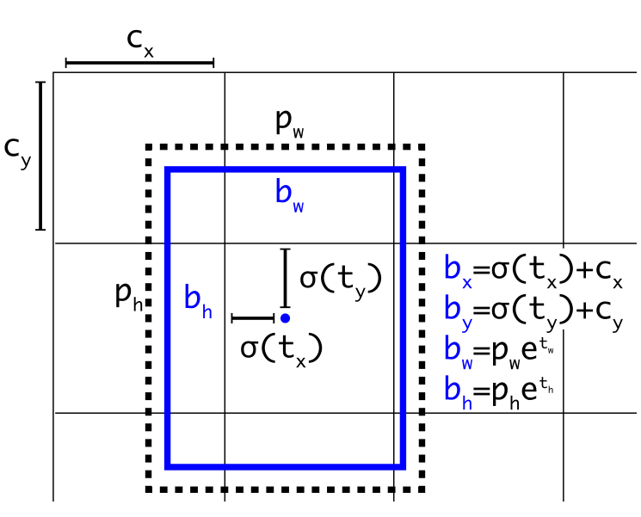
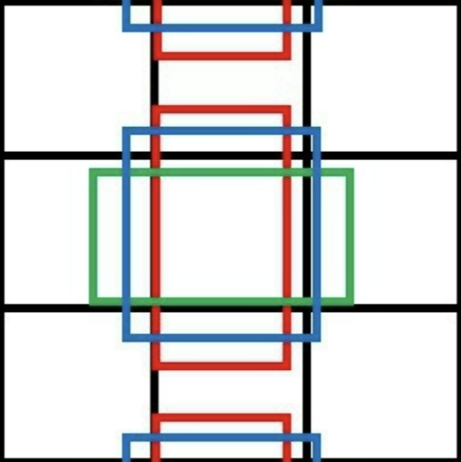
YOLOv2
Anchor
$${IOU}_{truth}^{k}$$
$${Anchor}_{maxIOU} →BBox$$
Notes:
在换上了新的先验框后，作者又对边界框的预测方法做了相应的调整。
首先，对每一个边界框，YOLO仍旧去学习中心点偏移量tx和 ty。
在YOLOv1时，直接使用线性函数输出，这显然是有问题的，在训练初期，模型很有可能会输出数值极大的中心点偏移量，导致训练不稳定甚至发散。作者使用sigmoid函数使得网络对偏移量的预测是处在01范围中。
其次，对每一个边界框，由于有了边界框的尺寸先验信息，故网络不必再去学习整个边界框的宽高了。
所以这个pw ph是先验框的宽高。Cx cy表示grid cell左上角相对于feature map左上角的距离。
相应的，损失函数也变成了这样。首先遍历所有的预测框，遍历13x13的grid cell，遍历了所有的anchor。
第一部分是计算background的置信度误差，但是用哪些预测框来预测背景呢？
这里需要计算各个预测框和所有的ground truth之间的IOU值，并且取最大值记作MaxIOU，如果该值小于一定的阈值，0.6，那么这个预测框就标记为background。
第一项是这个预测框是否与GT的IOU小于0.6，这边的IOU是将anchor与GT框中心点重合就是只看形状不看位置，（0-预测框置信度），0就是它的标签，
第二项是模型训练早期，要让anchor的坐标和预测框的坐标尽可能接近。为了让tx ty tw th更稳定。
第三项是对于预测框负责预测物体，一个GT分配一个anchor，该anchor与GT的iou最大对应的预测框负责预测物体。
让标注框与预测框位置尽可能重合，第二个，Anchor与gt的IOU就是标签，，第三项是标注框的类别和预测框的类别，都是20维向量，逐元素做差平方再求和。
这里补充一下正负样本的理解，这也是yolov1和v2的区别所在，
对于正样本：v1是选择两个预测框与真实框IOU最大的那个，
由于v2引入了anchor，做法是：计算当前cell中的所有Anchor 与 当前标注框的IOU，选择最大的IOU的Anchor 对应的 预测框 作为正样本, 并且计算该IOU，
对于负样本：
v2 先计算当前cell 中 每个 预测框与 所有 标注框 的 最大IOU，若每个最大IOU小于等于0.6，那么设置为负样本。

Slide 27
Reference-YOLOv2
3.1 YOLO系列理论合集(YOLOv1~v3)
https://www.bilibili.com/video/BV1yi4y1g7ro?p=2&vd_source=9ea40c1ac510f1e604555a3c8278ff94
【精读AI论文】YOLO V2目标检测算法
https://www.bilibili.com/video/BV1Q64y1s74K/?spm_id_from=333.999.0.0&vd_source=9ea40c1ac510f1e604555a3c8278ff94
【目标检测-YOLO】YOLO v2总结
https://blog.csdn.net/hymn1993/article/details/123040206

Slide 28
YOLOv3
Innovation
Network Structure
Multi-Scale
Notes:
V1和v2对小目标检测性能较差
V3-spp版

Slide 29
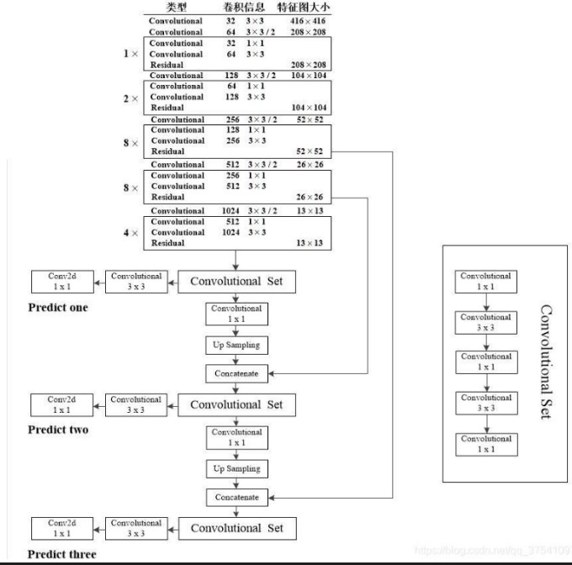
YOLOv3
Input: Data Augmentation
Backbone: DarkNet-53
Neck: FPN + SPP
Head: Logistic Classifiers,
Loss Function
Notes:
Input方面spp版是使用了Mosaic数据增强，使用多张图片拼接进行增强。增加数据的多样性
Backbone方面使用了DarkNet-53，53层卷积，把池化层也给删掉了，添加了残差网络中的残差连结结构，以提升网络的性能。
Neck: FPN的思想，增加较少计算量的前提下融合低分辨率，语义信息较强的特征图，和高分辨率，语义信息较弱但空间信息丰富的特征图。
以支持后面的Head侧采用多尺度来对不同size的目标进行检测。
SPP的话是我看yolov3-spp版的里面在Darknet-53和预测特征图之后加了一个spp模块，
输出会输出三个尺度的Feature Map 13 x 13 x 255 26 x 26 x 255 52 x 52 x 255
Head上引入了多尺度检测逻辑和多标签分类思想，优化了损失函数。
Head侧将用于单标签分类的Softmax分类器改成多个独立的用于多标签分类的Logistic分类器，取消了类别之间的互斥，可以使网络更加灵活。
Logistic分类器主要用到Sigmoid函数，可以将输入约束在0到1的范围内，
当一张图像经过特征提取后的某一检测框类别置信度经过sigmoid函数约束后如果大于设定的阈值，就表示该检测框负责的物体属于该类别。

Slide 30
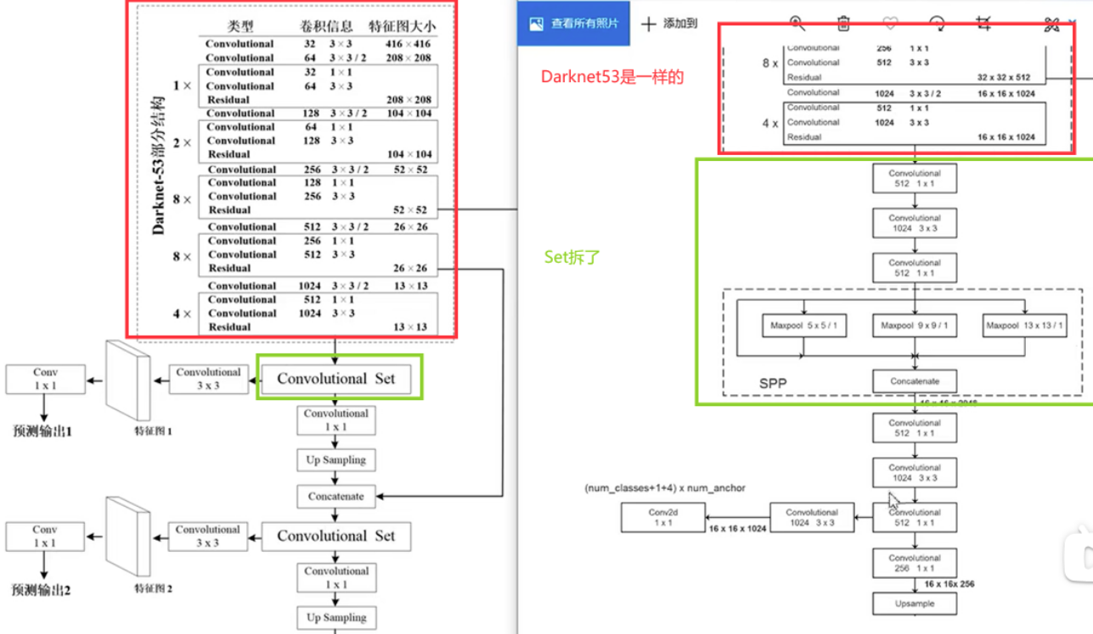
YOLOv3
Notes:
concatenate的是四个输出，一个是直接从输入接到输出，另外三个是经过最大池化下采样得到的。
因此深度 x 4，变为16 x 16 x 2048。问题：为什么只在第一个预测特征层之前接入SPP结构呢？因为只添加一个就够了，加很多会提高推理速度。

Slide 31
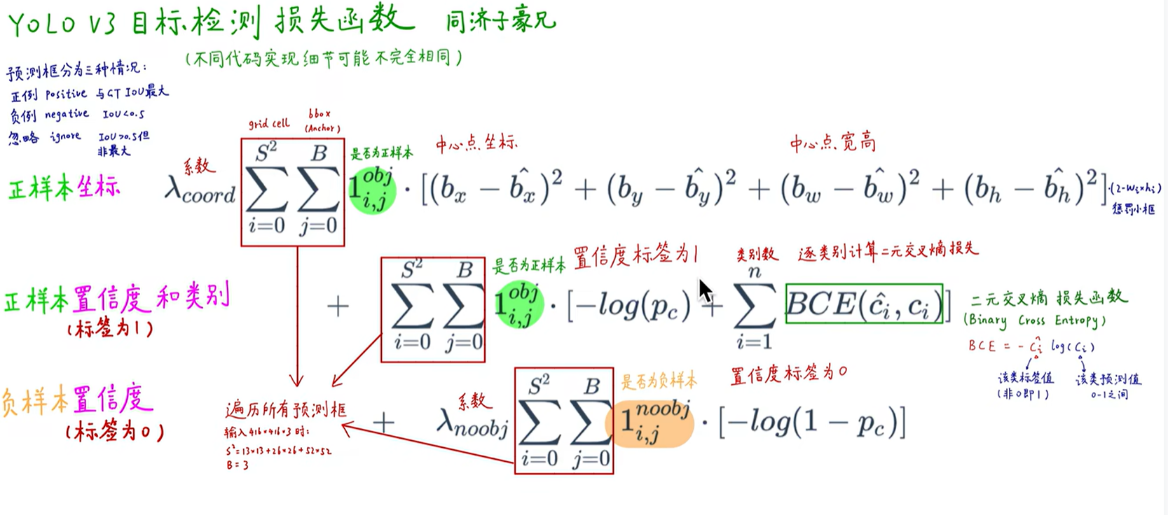
YOLOv3
Notes:
损失函数，第一项正样本坐标，老样子，后面那一项是为了惩罚小框
第二项，正样本置信度和类别，这个时候正样本置信度标签就变成了1，v1v2都是IOU，这里就是1，
然后是正样本的类别，这里它不再用回归问题的损失函数了，这里用的是二元交叉熵损失函数
第三项负样本的置信度，负样本置信度标签为0，和v1v2都一样。

Slide 32
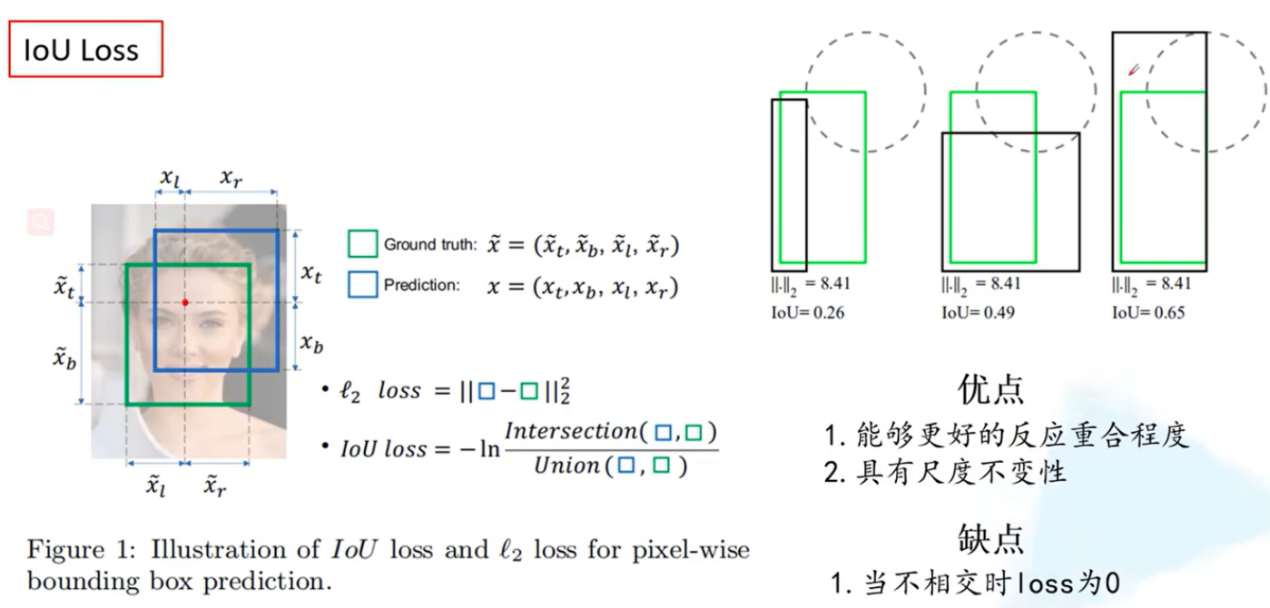
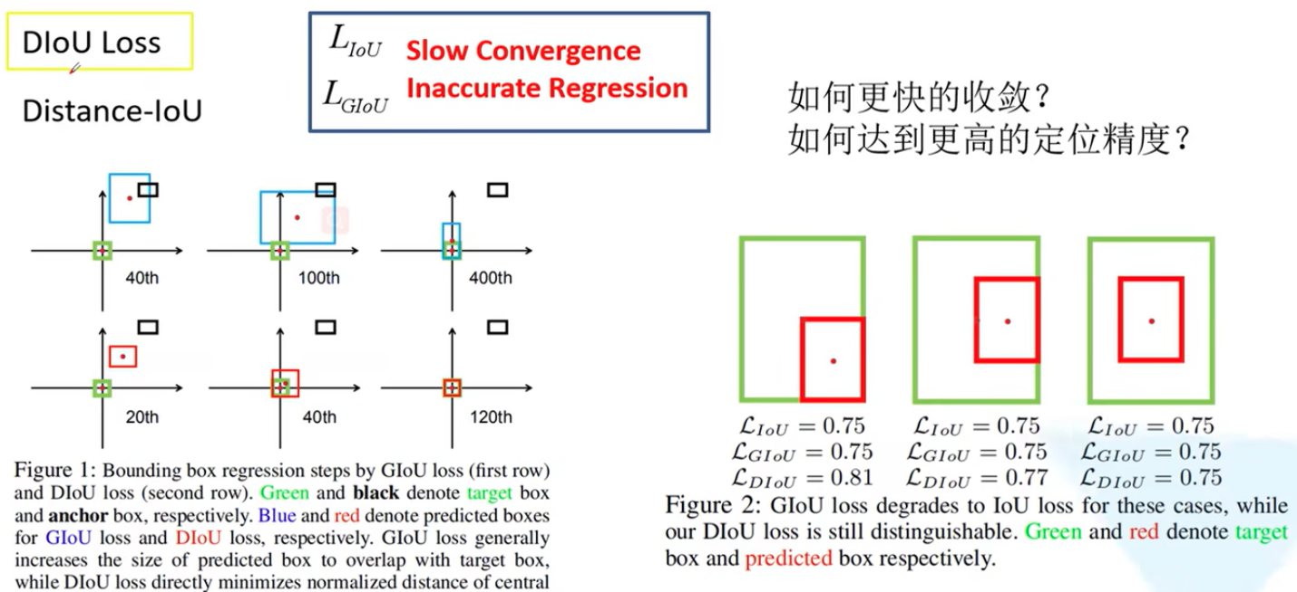
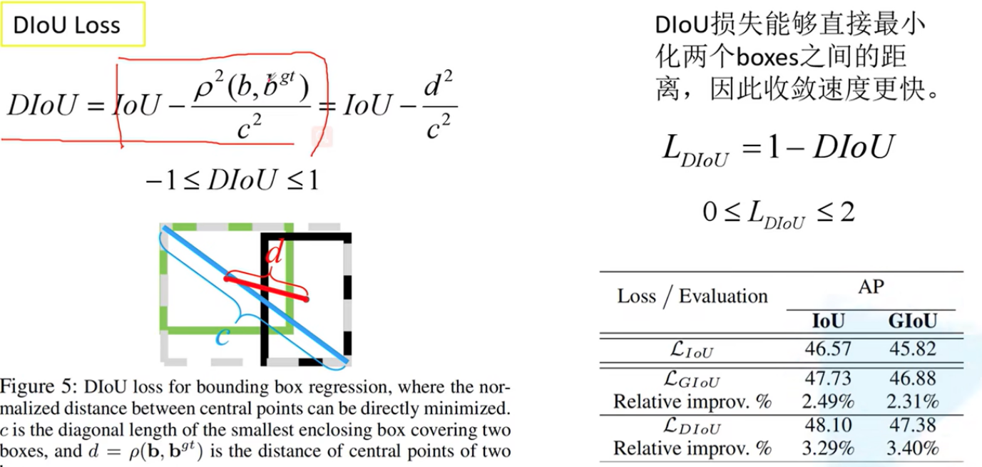
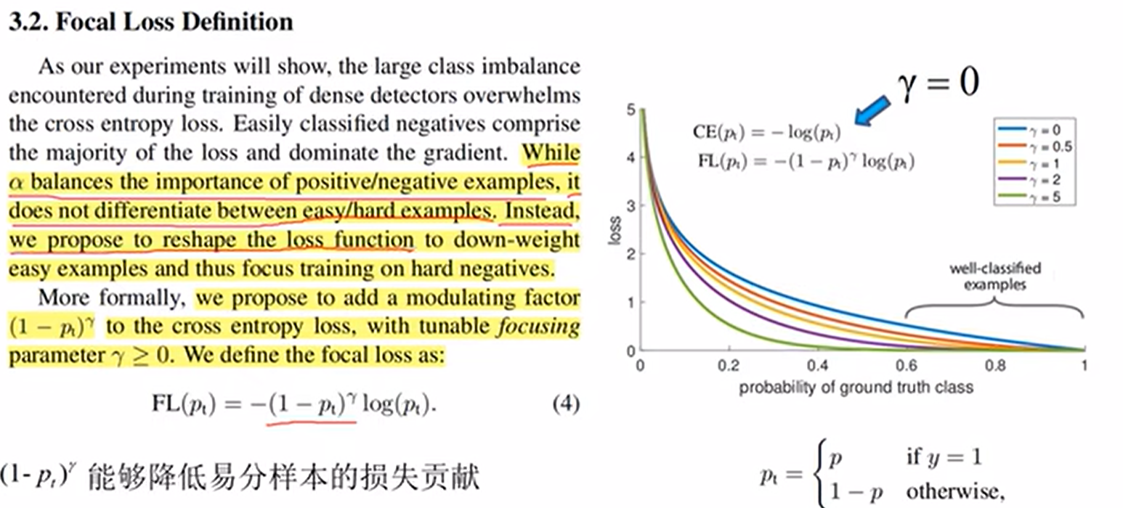
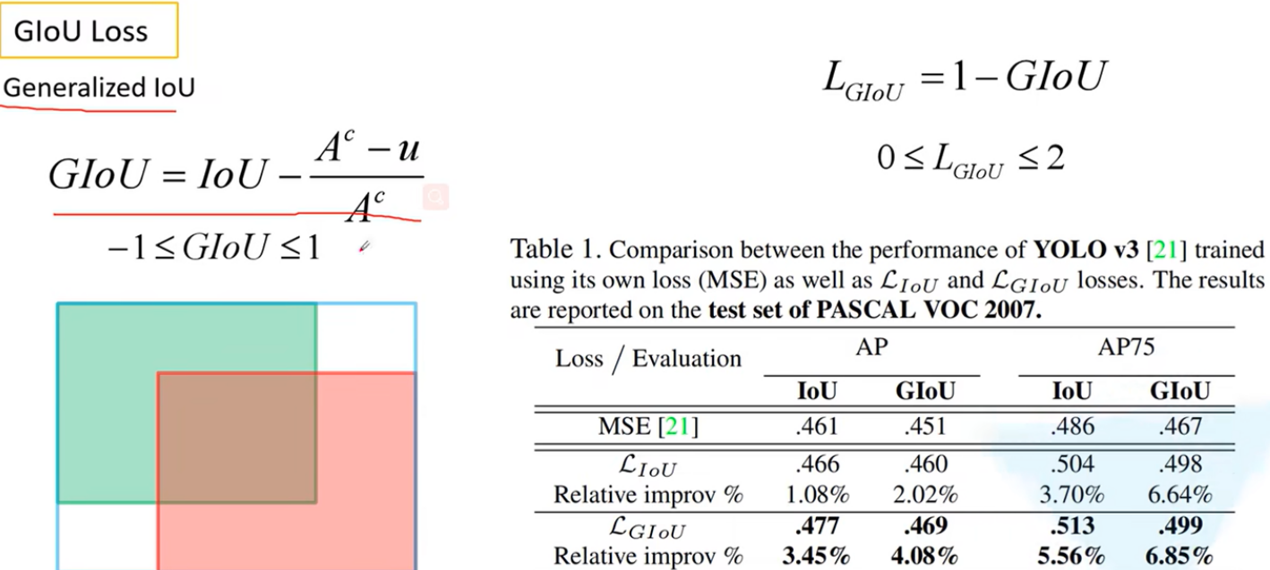


YOLOv3
IoU Loss -> GIoU Loss -> DIoU Loss -> CIoU Loss
GT -> Anchor -> BBox
Notes:
Spp版里对定位损失做了一些改进，之前就是插值平方，但是对于这三个预测框，明显最后一个效果更好，但是他们的l2损失都是一样的
所以引入了IoU loss，IoU Loss有个问题，在真实框与预测框不重合的时候分子=0 loss =0
绿色-真实目标边界框 红色-预测目标边界框 蓝色-$A^c$ u-绿红并集。
然后作者又发现前面两个的缺点：收敛慢、回归不精确。第一行：GIoU训练网络，让预测（蓝色框）尽可能回归到真实目标边界框（绿框）那里去，黑色代表anchor，直到迭代400步才勉强重合，DIoU120步就够了。右边这个图，IOU和GIOUloss都一样，所以也不能很好地表达关系。
于是就提出了DIOU，p表示真实框（绿框）和预测框（黑框）之间的欧氏距离。B表示中心坐标。d-两个中心的距离，c-最小外接矩形的对角线长度。
重合在一起d=0，就等于IOU，等于1，无穷远的时候趋近于1所以0-1=-1
然后作者又认为一个优秀的回归定位损失要考虑三个方面，DIOU没考虑长宽比，于是又加了一个因子。
Spp版里还又focal loss的部分，本身是为了解决正负样本不均衡的问题，但是在v3里效果不大。可以看作是一个损失函数，它使容易分类的样本权重降低，而对难分类的样本权重增加。
这是v2的损失函数，v3与v2的思想差不多，这个图片能更好地反应损失函数的设计所以拿过来用下。
一个gt只分配给一个最高iou的anchor，对于那些IOU不是最高，但高于阈值的anchor是忽略的，对于小于阈值的anchor只有objectness loss，这个方法筛除了很多预测框，而 objectness loss只是很小的一部分；计算loss的时候，统计的是那些已经和gt匹配上的loss，其实这就是解决正负样本不均衡的一个办法。

Slide 33


YOLOv3
Notes:
训练过程中会输出3个尺度的10647个预测框，分别对应10647个标签。那么在训练的时候就让每一个框的85个数和标签进行拟合，用损失函数进行训练，迭代更新卷积层中的权重。
测试过程输入，获取三个尺度的特征，解析，进行置信度阈值和非极大值抑制。

Slide 34
Reference-YOLOv3
3.1 YOLO系列理论合集(YOLOv1~v3)
https://www.bilibili.com/video/BV1yi4y1g7ro?p=2&vd_source=9ea40c1ac510f1e604555a3c8278ff94
【精读AI论文】YOLO V3目标检测（附YOLOV3代码复现）
https://www.bilibili.com/video/BV1Vg411V7bJ/?spm_id_from=333.999.0.0&vd_source=9ea40c1ac510f1e604555a3c8278ff94
YOLO算法全家桶！同济博士带你把YOLOV1/V2/V3/V4/V5目标检测算法
https://www.bilibili.com/video/BV1Fv4y1c7k7?p=19&vd_source=9ea40c1ac510f1e604555a3c8278ff94
YOLO v3采用focal_loss 效果看法
https://blog.csdn.net/qq_34795071/article/details/89536836

Slide 35

YOLOv4
Innovation
Network Structure
CSPDarknet53
SPP, PAN
Optimizing Strategy
Eliminate grid sensitivity
Mosaic data augmentation
IoU threshold (match positive samples)
Optimizered Anchors
CIOU
Notes:
v4，很乱

Slide 36


YOLOv4
Input: Mosaic, CutMix
Backbone: CSPDarkNet53
Neck: SPP + PAN
Head: YOLOv3Head
Notes:
Input: Mosaic利用四张图片，分别对四张图片进行翻转、缩放、色域变化等
, CutMix. CutMix则是在Cutout的基础上对置0的像素区域随机填充其他图像的部分像素值，label则按同等比例进行分配。
Backbone: 加了CSP，原输入分成两个分支，分别进行卷积操作，学习到更多特征。五层残差网络resblock_body组成，其主要功能是提取图像数据的特征信息。
Neck：SPP+PAN，SPP代替了卷积层后的常规池化层，能获取多尺度特征。
这边有一个PAN结构，把高层的语义信息往低层进行融合，然后又把低层的语义信息往高层进行融合。
Head侧还是延续了yolov3的架构，得到输出之后，与真实数据标注相比较，计算出损失函数。引入了CIOU Loss
这边有一些优化策略，

Slide 37


YOLOv4
Eliminate grid sensitivity
Notes:
在YOLOv3中，边界框的中心点回归公式如图，但是对于极端情况：
如果物体的中心点恰好落在网格的右边界时，sigma输出为1，但是输入正无穷才可以。
所以为了解决这个问题x了一个大于1的系数，scalexy，

Slide 38


YOLOv4
IoU threshold
YOLOv3
YOLOv4
Notes:
之前匹配正样本时是用gt和每一个anchor模板进行匹配，计算IoU，yolov3中是选择IoU最大的anchor作为正样本，v4如果有多个> 阈值的就都选为正样本。
V4的话差不多，之前也是选定gt at，阈值，gt映射到grid cell。但是对于红色这个grid cell旁边两个也会被选为正样本。
原因是经过敏感度的优化，网络预测相对于左上角的偏移量相对0-1缩放到-0.5-1.5之间，所以上面这个x轴方向< 0.5 y轴方向<1.5，左边的同理。
这两步就能扩充正样本。
其他都是tricks了什么bag of freebies bag of special用到再去了解吧。

Slide 39
Reference-YOLOv4
YOLOv4网络详解
https://www.bilibili.com/video/BV1NF41147So/?spm_id_from=333.337.search-card.all.click
4.1 YOLO入门教程：YOLOv4(1)-浅析YOLOv4
https://zhuanlan.zhihu.com/p/454472695
yolo系列学习笔记----yolov4（SPP原理）
https://blog.csdn.net/YOULANSHENGMENG/article/details/121909125

Slide 40
YOLOv5
Innovation
Network Structure
Data Augmentation
Optimizing Strategy
Loss Function
Eliminate Grid Sensitivity
Build Targets
Notes:
V5，还是从网络结构 数据增强 训练策略 其他损失计算 平衡损失 消除Grid敏感度 匹配正样本

Slide 41




YOLOv5
Input: Data Augmentation,
Letterbox
Head: YOLOv3 Head
Backbone: New CSPDarkNet53
Neck: SPPF + New CSP-PAN
Notes:
Input: Mosaic, Copy paste（不同图像中的物体扣下来复制粘贴一下）自适应图片缩放，一开始需要对图片统一缩放到一个标准尺寸，再送入检测网络中。
缩放填充后，这个黑边如果比较多，信息冗余，影响推理速度。Yolov5是对原始图像自适应的添加最少的黑边。
步骤是先计算缩放比例、再计算缩放尺寸、计算黑边填充数值。取余数再/2，这里我没有看懂为啥会这样。
Backbone: 使用Focus结构，v5新增的，以yolov5s为例，原始的640 × 640 × 3，采用切片操作，先变成320 × 320 × 12的特征图，再经过一次卷积操作，最终变成320 × 320 × 32的特征图。都是从计算量和参数量出发。但是在6.1版本之后给替换成6x6的普通卷积层了。
Neck：SPPF结构，串行地依次进过，计算量会减少。在PAN模块进行融合后，将YOLOv4中使用的常规CBL模块替换成借鉴CSPnet设计的CSP_v5结构，加强网络特征融合的能力。
Head类似

Slide 42


YOLOv5
Notes:
区别在于v3v4的时候Objectness loss是当前边界框中是否有目标，有目标为1没有就为0，v5这里objectness loss也变成CIOU了。
对于obj损失，小型目标的权重要更大一些。

Slide 43

YOLOv5
Eliminate grid sensitivity
Notes:
V5中针对宽高做出了一些调整，作者说e^x不受限。Tw th非常大就会导致训练不稳定

Slide 44

YOLOv5
Match positive samples
Notes:
不同的地方在于gt和at进行匹配的部分。之前是gt和at计算iou，大于阈值就将gt分配给at，
V5是先计算gt和at宽高比值，然后分别计算rw和rw分之一的最大值。
这俩max可以看作比较宽高方向的差异，如果完全重合的话max=1，不重合那肯定是越不吻合差异就越大。
选择宽度高度方向差异最大的样本，如果rmax < anchor_t 那么就是匹配成功了。
这个4是因为之前修改敏感度的那个公式，最大不会超过4.

Slide 45
Reference-YOLOv5
YOLOv5网络详解
https://www.bilibili.com/video/BV1T3411p7zR/?spm_id_from=333.337.search-card.all.click&vd_source=9ea40c1ac510f1e604555a3c8278ff94
深入浅出Yolo系列之Yolov5核心基础知识完整讲解
https://zhuanlan.zhihu.com/p/172121380

Slide 46
YOLOX
Innovation
Anchor-Free
Decoupled Detection Head
Advanced Label Assigning Strategy(SimOTA)
Notes:
X，主要是引入了anchor-free 解耦头 SimOTA

Slide 47

YOLOX
Input: Strong Augmentation
Head: Decoupled Head
Backbone: CSPDarkNet53
Neck: FPN+PAN
Notes:
Input: Strong Augmentation Mosaic MixUp，用了之后发现预训练没啥效果就把预训练删了
Backbone: 没变化 v5啥样它就啥样
Neck：没变化
Head：引入了Decoupled Head，并使用anchor-free思想和SimOTA正负样本分配策略进行损失函数的计算与优化。
我们最终会获得3个有效特征层，分别是我们输入进来的图片压缩三次80 80 256 四次4040512五次20 20 1024的结果.然后我们会用这3个结果进行加强特征提取网络的构建。

Slide 48

YOLOX
Decoupled Head
Notes:
如果使用coupled head，输出channel将分类任务和回归任务放在一起，这2个任务存在冲突性。
（论文中说有冲突性，但是没有理解为什么存在冲突，我考虑的是从损失函数角度存在冲突）
Concat前总共有三个分支：
cls_output：主要对目标框的类别，预测分数。
obj_output：主要判断目标框是前景还是背景
reg_output：主要对目标框的坐标信息（x，y，w，h）进行预测

Slide 49

YOLOX
Anchor-Free
Notes:
Xywh都是在特征图尺度上的，wh没乘参数，因为和anchor没关系

Slide 50


YOLOX
Loss Function & SimOTA
Notes:
因为正负样本匹配会影响到损失函数，SimOTA我写论文的时候看了一下，它是把标签分配问题看成一种最优传输问题，但是最优传输我没有理解，b站有很好的但是时长很长的课程，在上周的学习过程中优先级较后所以截至今天我还没看完，等我看完了再做补充。
在计算损失时，yolox需要做标签分配，初筛和SimOTA精细化筛选。
anchor-free思想将感受野作为“anchor”信息
在样本初筛中，有两种方法来筛选正样本：
根据中心点判断：找到中心点落在ground truth框中的所有anchor box。
根据检测框判断：以ground truth中心点作为基准，绘制一个边长为5的正方形，找到中心点落地这个正方形中的所有anchor box。

Slide 51
Reference-YOLOX
YOLOX
https://www.bilibili.com/video/BV1JW4y1k76c/?spm_id_from=333.337.search-card.all.click&vd_source=9ea40c1ac510f1e604555a3c8278ff94
最优传输简介
https://zhuanlan.zhihu.com/p/458312488

Slide 52
YOLO
Some Omissions:
Activation function
Training & Predicting
Tricks
Mathematical Derivation
SimOTA
Next-Phase of Study:
Code
…
Notes:
一些遗漏
这个ppt诞生于上周工作的总结和理解，主要是基于结构、优化策略、损失函数、正负样本选择上做出的一些总结。
激活函数没怎么讲，很小的点，但是都有优化
Tricks，好多啊，如果后面有用到再去深入了解吧，后面可以单独做一期
数学推导，其实我一直有个疑惑，就是网络的改造中会普遍使用分支再融合的思想，有些是两支分别处理，有些是直接利用浅层特征图去获取更多信息，v4 v5CSP，分两支，分别卷积，SPP，分四支，maxpool，融合。残差网络，分两支，会解决梯度消失的问题。ResNet的延申，通过在3*3卷积层前后引入1*1卷积层分别来减少和增加维度，让3*3卷积层成为“瓶颈”，减少参数和浮点运算，使得模型更加“轻量”。为啥啊，我理解从
还有就是SimOTA，没看懂，最优函数理论

